Slide 1

Moдул 1
Основи на изкуствения интелект в професионалното образование и обучение
www.sustainvet.eu

Slide 2
Съдържание
01
Част 1 – Защо изкуствен интелект в професионалното образование и обучение?
02
Част 2 – Съвети за въвеждане на изкуствен интелект
03
Част 3 – Етични съображения
04
Част 4 – Предимствата на изкуствения интелект в преподаването и ученето
05
Част 5 – Инструменти за изкуствен интелект в преподаването и ученето

Slide 3
Цели на обучението
До края на този модул ще мога да…
•Обясня защо изкуственият интелект е от значение за професионалното образование и обучение днес и как той е свързан с двойния преход – към зелена и дигитална икономика, който оформя работната сила в Европа.
•Определя практични стратегии с нисък риск за въвеждане на инструменти за ИИ в моята преподавателска практика, като започна с малки, целенасочени стъпки.
•Разпознавам ключовите етични съображения, включително пристрастност, поверителност на данните, академична интегритет и въздействие върху околната среда, които трябва да имам предвид при използването на ИИ в професионалното образование и обучение.
•Опиша поне три основани на доказателства ползи от ИИ за преподаването и ученето в професионален контекст, включително персонализация, намаляване на натоварването и приобщаващо образование.
•Избера и започна да използвам поне два инструмента за ИИ, които са подходящи за моята професионална област и нуждите на моите учащи.
•Размисля критично върху това как ИИ може да подкрепи, но никога да не замести, човешките, социалните и практическите измерения на професионалното образование.

Slide 4
01
Част 1
Защо изкуствен интелект в професионалното образование и обучение?

Slide 5

„Някои работни места ще бъдат премахнати, но като цяло въздействието върху заетостта е скромно. Технологиите много по-често заменят конкретни задачи, а не цели работни места, като в същото време създават много нови. Въпросите, които всички трябва да си зададем, са: Как можем да подготвим хората да работят рамо до рамо с изкуствения интелект?“ — Юрген Зибел, изпълнителен директор на Cedefop (2024)

Slide 6
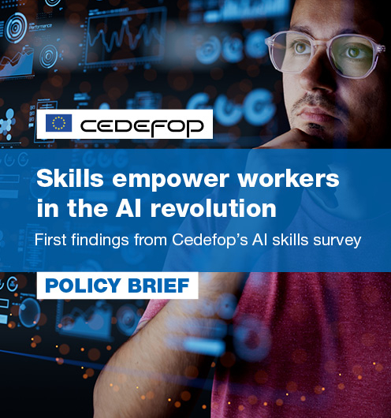
Изкуственият интелект вече променя облика на света на труда
Изкуственият интелект вече не е въпрос на бъдещето, а е настояща реалност на работните места в цяла Европа.
Cedefop's 2024 AI Skills Survey, Проучването, обхващащо над 5000 служители в 11 държави-членки на ЕС, установи, че повече от 28 % от възрастната работна сила в Европа вече използва инструменти за изкуствен интелект на работното място. Същевременно шест от всеки десет служители са изложени на риск от някаква форма на трансформация на задачите, свързана с изкуствения интелект, през следващите години. За преподавателите в професионалното образование и обучение тези цифри носят ясно послание: учениците, които обучаваме днес, ще постъпят на работни места, където изкуственият интелект е нормална част от ежедневната работа.
Notes:
https://www.cedefop.europa.eu/en/publications/9201

Slide 7

Изкуственият интелект вече променя облика на света на труда
Предизвикателството обаче не се отнася само до учащите. Проучването на Cedefop показа също, че 40–60 % от възрастните работници имат слабо разбиране за това какво е изкуственият интелект, как функционира и какви са последиците му за обществото. Близо 44 % от работниците изразиха загриженост, че няма да получат адекватно обучение, за да работят заедно с ИИ. Именно в тази празнина между бързото внедряване на ИИ и готовността на хората да я използват ефективно и критично преподавателите в професионалното образование и обучение могат да имат решаваща роля.

Slide 8
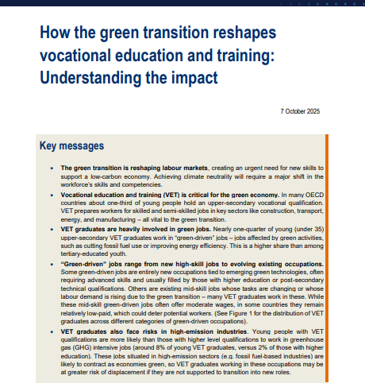
Професионалното образование и обучение се намира на кръстопътя на двете преходни процеси
Двете определящи трансформации в Европа – зеленият преход и цифровият преход – се пресичат пряко в професионалното образование. Според доклад на ОИСР (2025 г.) близо една четвърт от младите завършили професионално образование в горния етап на средното образование вече работят на „зелени“ работни места, което е по-висок дял в сравнение с техните връстници с висше образование. Професионалното образование подготвя работници за сектори като строителството, енергетиката, транспорта, селското стопанство и производството, всички от които са от централно значение за Зеления пакт на ЕС и всички от които се преобразуват от изкуствения интелект. Проектът SUSTaiN се намира точно на това пресечно място, като проучва как изкуственият интелект може да насърчи устойчивостта в тези ключови сектори
.
Notes:
https://www.oecd.org/content/dam/oecd/en/publications/reports/2025/10/how-the-green-transition-reshapes-vocational-education-and-training_c3ba6762/4819bf34-en.pdf

Slide 9

Професионалното образование и обучение се намира на кръстопътя на двете преходни процеси
Последният анализ на Cedefop на европейските онлайн обяви за работа показва забележителна тенденция: откакто в края на 2022 г. се появи генеративната изкуствена интелигенция, делът на свободните работни места в професиите, които разчитат на физическо присъствие, ръчни умения и приложни технически познания, всъщност се е увеличил. Изкуствената интелигенция не замества тези работни места; тя променя начина, по който се извършва работата. Това означава, че системите за професионално образование и обучение трябва да подготвят учащите не само с традиционни професионални умения, но и с познания в областта на изкуствения интелект, за да могат да използват новите инструменти уверено и критично в своята професия.
Notes:
https://www.oecd.org/content/dam/oecd/en/publications/reports/2025/10/how-the-green-transition-reshapes-vocational-education-and-training_c3ba6762/4819bf34-en.pdf
https://www.cedefop.europa.eu/en/publications/9201

Slide 10
Настоящата политическа обстановка благоприятства предприемането на действия още сега
ЕС отдава ясен политически приоритет на интегрирането на изкуствения интелект в образованието. Планът за действие за цифрово образование за периода 2021–2027 г. призовава за актуализиране на рамките за цифрови компетенции, така че да включват умения, свързани с изкуствения интелект, а актуализираната рамка DigComp 2.2 вече съдържа над 70 примера, свързани с изкуствения интелект. От решаващо значение е, че член 4 от Закона на ЕС за ИИ, който влезе в сила на 2 февруари 2025 г., изисква всички организации, които внедряват системи за ИИ, да осигурят достатъчно ниво на грамотност в областта на ИИ сред своя персонал. За институциите за професионално образование и обучение това не е просто стремеж, а се превръща в законово задължение.
В световен мащаб, UNESCO published its landmark Guidance for Generative AI in Education и научни изследвания през септември 2023 г., първата по рода си глобална рамка. Последващата инициатива на ЮНЕСКО AI Competency Framework for Teachers (2024) предоставя структуриран път от основни познания за изкуствения интелект до уверено и иновативно използване. Посоката на развитие е ясна: от преподавателите в професионалното образование се очаква да развият компетентности в областта на изкуствения интелект, а рамките за подкрепата им вече съществуват.

Slide 11
Три причини, поради които изкуственият интелект е от значение за професионалното образование и обучение в момента
Защо изкуственият интелект е важен за професионалното образование и обучение
Работното място вече се е променило. Над 28 % от европейските работници използват изкуствен интелект в работата си, а шест от всеки десет се сблъскват с промени в задачите, свързани с изкуствения интелект – нашите учащи се трябва да бъдат подготвени. (Cedefop, 2025)
Работното място вече се е променило. Над 28 % от европейските работници използват изкуствен интелект в работата си, а шест от всеки десет се сблъскват с промени в задачите, свързани с изкуствения интелект – нашите учащи се трябва да бъдат подготвени. (Cedefop, 2025)
Работното място вече се е променило. Над 28 % от европейските работници използват изкуствен интелект в работата си, а шест от всеки десет се сблъскват с промени в задачите, свързани с изкуствения интелект – нашите учащи се трябва да бъдат подготвени. (Cedefop, 2025)

Slide 12

ПРИМЕР Germany's KI B³ Project; Въвеждане на изкуствен интелект в дуалното професионално образование и обучение
Germany's KI B³ project въведена е допълнителна квалификация в областта на изкуствения интелект и машинно обучение за стажанти в системата за дуално професионално образование и обучение, достъпна за различни сектори – от търговски и промишлени до технически професии. Проучване, проведено чрез комбинирани методи сред 73 учащи и 4 преподаватели, установи силно търсене на основни познания по изкуствен интелект, съчетани с практични приложения, свързани с работната среда.
бе отбелязана спешната необходимост от професионално развитие на преподавателите в системата за професионално образование и обучение, преди изкуственият интелект да може да бъде ефективно внедрен в мащаб.
Notes:
Petridou, E., & Lao, L. (2024). Identifying challenges and best practices for implementing AI additional qualifications in vocational and continuing education: a mixed methods analysis. International Journal of Lifelong Education, 43(4), 385–400. https://doi.org/10.1080/02601370.2024.2351076
https://www.cedefop.europa.eu/en/news/germany-ai-emerging-key-vet-competence

Slide 13
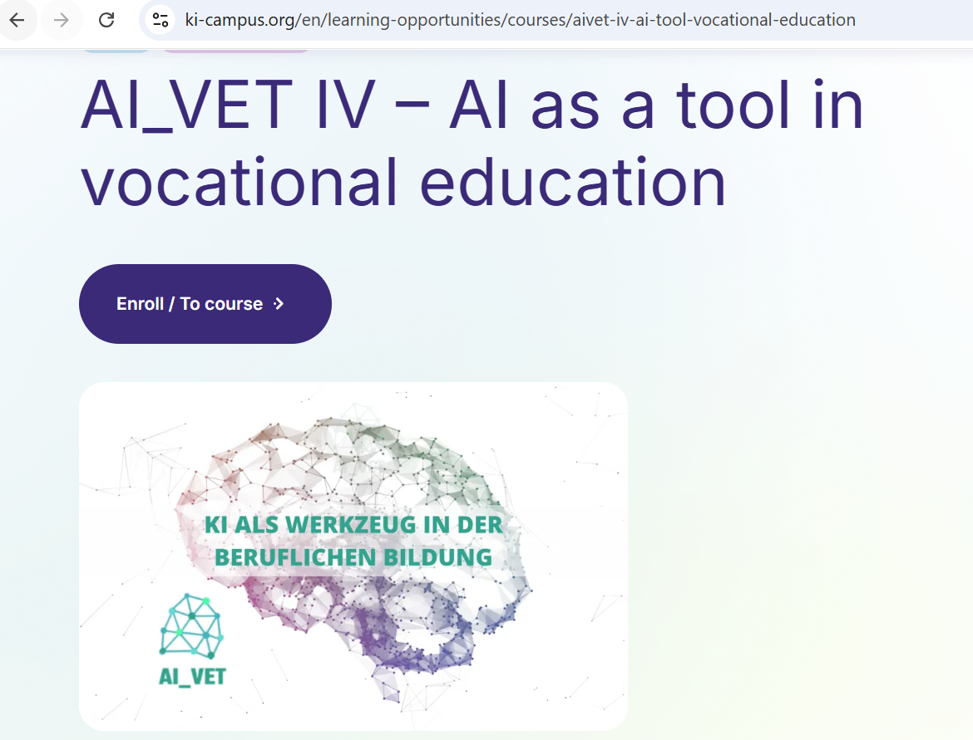
Допълнителен ресурс
KI-Campus: Изкуственият интелект като инструмент в професионалното образование
Безплатен онлайн курс за самостоятелно обучение, предназначен за професионалното образование и обучение, интелигентни класни стаи, системи за индивидуално обучение и чатботове.
https://ki-campus.org/en/learning-opportunities/courses/aivet-iv-ai-tool-vocational-education

Slide 14
02
Част 2
Съвети за внедряване на изкуствен интелект

Slide 15

Започнете с любопитство, а не с опит
Не е нужно да сте експерт по технологии, за да започнете да използвате изкуствен интелект в преподаването си. Най-ефективната първа стъпка е просто да опитате сами инструмента, без учениците да гледат и без да има залог. Отворете ChatGPT или подобен инструмент и го помолете да изготви въпрос за загрявка за следващия ви урок, да предложи сценарий от работното място за дискусия в клас или да опрости технически параграф за читатели с по-ниско ниво. ИИ ви дава бърз първи вариант, а вашата професионална преценка го превръща в нещо полезно за вашите ученици.
Common Sense Education (2024)

Slide 16

Започнете с любопитство, а не с опит
Common Sense Education (2024) предлага един практичен изходен принцип: използвайте ИИ за езикови задачи, идеи, обяснения и редактиране, но никога за окончателни проучвания или установяване на факти без проверка. Генеративният ИИ е най-полезен като партньор в мисленето и отправна точка. Той не е надежден като единствен източник на истина, защото може да генерира неточности, които звучат правдоподобно, известни като „халюцинации“. Третирайте всичко, което ИИ произвежда, като груб чернови вариант, който изисква вашата професионална проверка, преди да достигне до вашите ученици.
Common Sense Education (2024)

Slide 17

Изградете самочувствието си стъпка по стъпка
UNESCO's AI Competency Framework for Teachers (2024) очертава три нива на развитие: „Придобиване“ (основни познания за ИИ), „Задълбочаване“ (уверено и етично използване) и „Създаване“ (използване на ИИ за иновации в преподаването). Повечето преподаватели в професионалното образование и обучение ще започнат от нивото „Придобиване“ и това е точно правилното място за старт. Петте области на компетентност на рамката – мислене, ориентирано към човека, етика, основи на ИИ, педагогика на ИИ и професионално обучение – предоставят полезна ментална карта за вашето собствено пътуване към развитие.
ЮНЕСКО (2024); Проект EDU-AI Erasmus+ (2025)

Slide 18

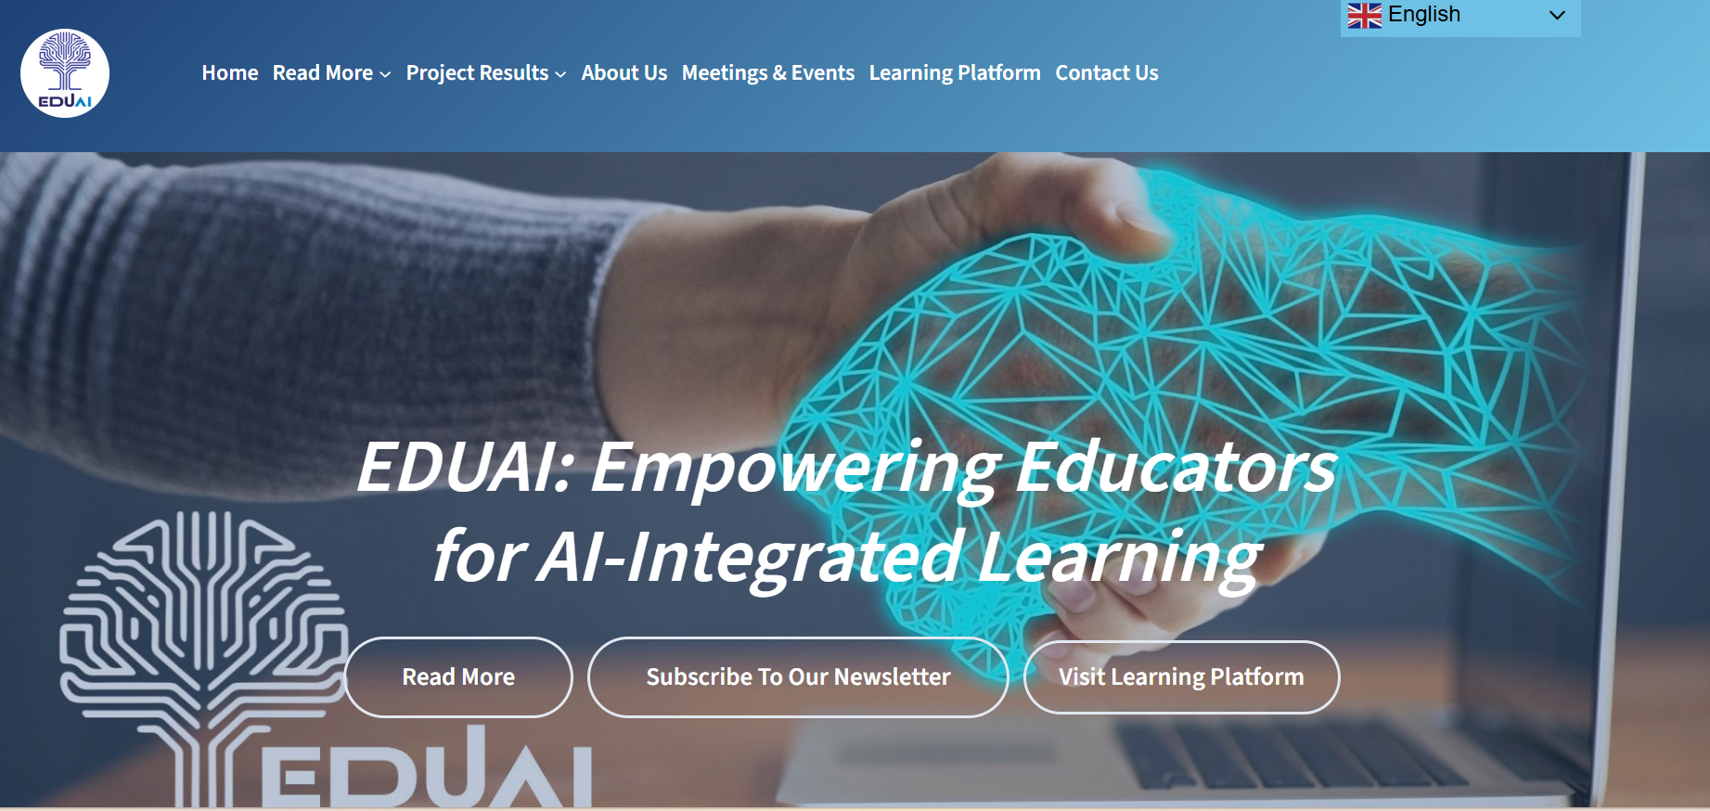
Изградете самочувствието си стъпка по стъпка
Изследванията последователно показват, че именно практическото обучение прави разликата. Проектът EDU-AI по програма „Еразъм+“ (2024–2025 г.), в рамките на който бяха обучени преподаватели от професионалното образование и обучение в Литва, Белгия и Италия, установи, че 66,7 % от участващите педагози не са преминали никакво обучение по изкуствен интелект преди стартирането на програмата.
След модулни, практически семинари делът на учителите с „добро“ разбиране за изкуствения интелект се е повишил с близо 30 процентни пункта. Структурираното, практическо запознаване дава резултати – не е необходима диплома по компютърни науки; необходимо е разрешение за експериментиране и безопасно пространство за учене.
Notes:
UNESCO (2024); EDU-AI Erasmus+ Project (2025)

Slide 19
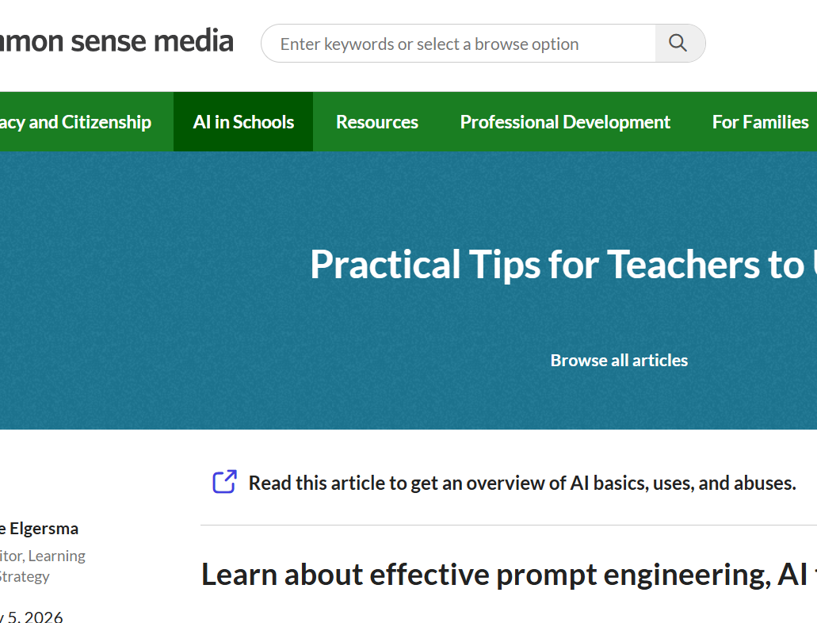
Защитавайте личните данни и проверявайте всичко
От първия ден важат две правила, които не подлежат на обсъждане. Първо, никога не въвеждайте лична информация за себе си или за вашите студенти в отворени AI инструменти като ChatGPT или Gemini. Тези инструменти могат да съхраняват и обработват въведените от вас данни по начини, които противоречат на Общия регламент за защита на данните (GDPR) и на политиките за защита на данните на вашата институция. Ако се налага да използвате примери, свързани със студенти, ги анонимизирайте напълно или използвайте измислени сценарии. Винаги се консултирайте с длъжностното лице по защита на данните във вашата институция, преди да използвате нов AI инструмент.
Common Sense Education (2024); New guidelines to help teachers lead Europe’s digital education (Mar 2026)

Slide 20
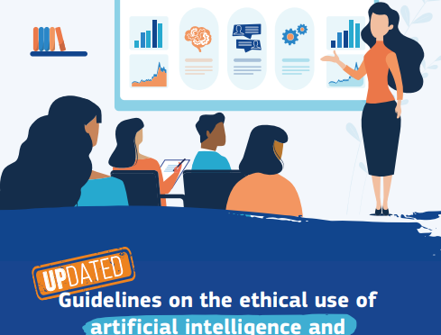
Защитавайте личните данни и проверявайте всичко
Второ, винаги проверявайте съдържанието, генерирано от ИИ, преди да го използвате с учащите. Инструментите за ИИ могат да създават текст, който звучи убедително, но може да съдържа фактически грешки, остаряла информация или измислени източници. Това е особено важно в професионалното образование и обучение, където неточната информация за безопасността или неправилните технически процедури могат да имат реални последствия. Придобийте навика да проверявате резултатите от ИИ спрямо надеждни източници и давайте пример на учениците си с тази практика на критична оценка, като ги учите, че да поставят под въпрос ИИ е също толкова важно, колкото и да ги учите как да го използват.
Common Sense Education (2024); Нови насоки, които да помогнат на учителите да водят европейското цифрово образование (март 2026 г.)

Slide 21
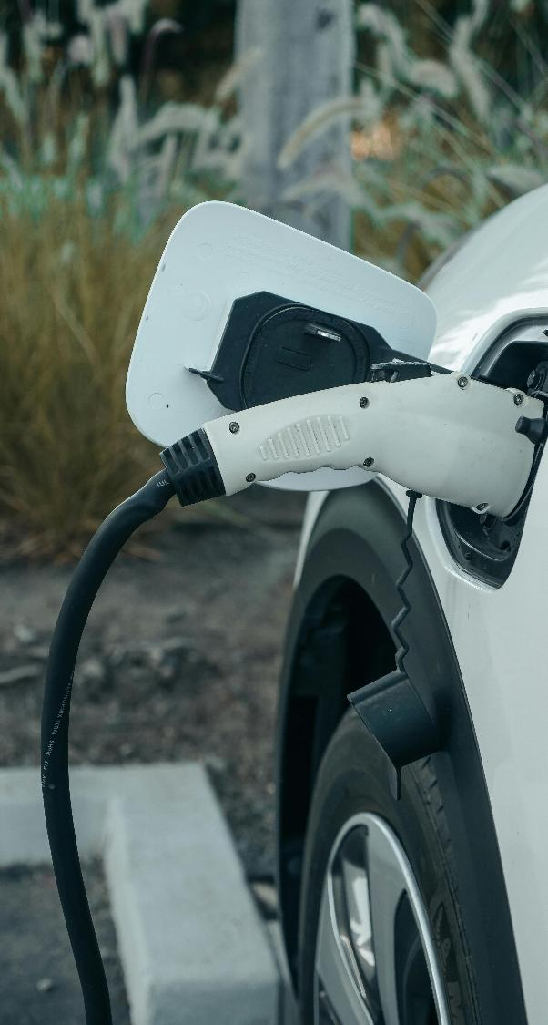
Три навика на преподавателите, които ефективно използват изкуствен интелект?
01
Проверете, преди да споделите. Инструментите за изкуствен интелект могат да генерират правдоподобни грешки и измислени източници, затова винаги проверявайте резултатите спрямо надеждни източници, преди да ги използвате пред учениците. (UNESCO, 2023)
02
Пазете данните по всяко време. Никога не въвеждайте имена, оценки или лични данни на ученици в отворени AI платформи; вместо това използвайте анонимни или измислени примери. (Нови насоки за подпомагане на учителите в ръководството на цифровото образование в Европа, март 2026 г.); GDPR)
Помислете какво печелите и какво губите. ИИ интелект може да ви спести време при генерирането на идеи или изготвянето на чернови, но се стремете съзнателно да запазите творческите, междуличностните и свързани с критичното мислене елементи на вашето преподаване. (Common Sense Education, 2024)
03

Slide 22

ПРИМЕР ЗА ПРАКТИЧЕСКО ПРИЛОЖЕНИЕ
Проект „EDU-AI“ по програма „Еразъм+“: обучение на учители в професионалното образование и обучение в три държави
Проектът EDU-AI (2024–2025 г.), координиран от ART+INN в Литва, обучи преподаватели по професионално образование и обучение в Литва, Белгия и Италия как да интегрират изкуствения интелект в своята практика чрез многоезичен цифров набор от инструменти с модули за микрообучение на начално, средно и напреднало ниво. Преди проекта 66,7 % от участниците не са имали предишно обучение по изкуствен интелект. След практическите семинари самооценката на учителите за „добро“ разбиране на ИИ се повиши с почти 30 процентни пункта, което показва, че структурираното, практическо обучение може бързо да изгради увереност. Проект EDU-AI (2025)

Slide 23
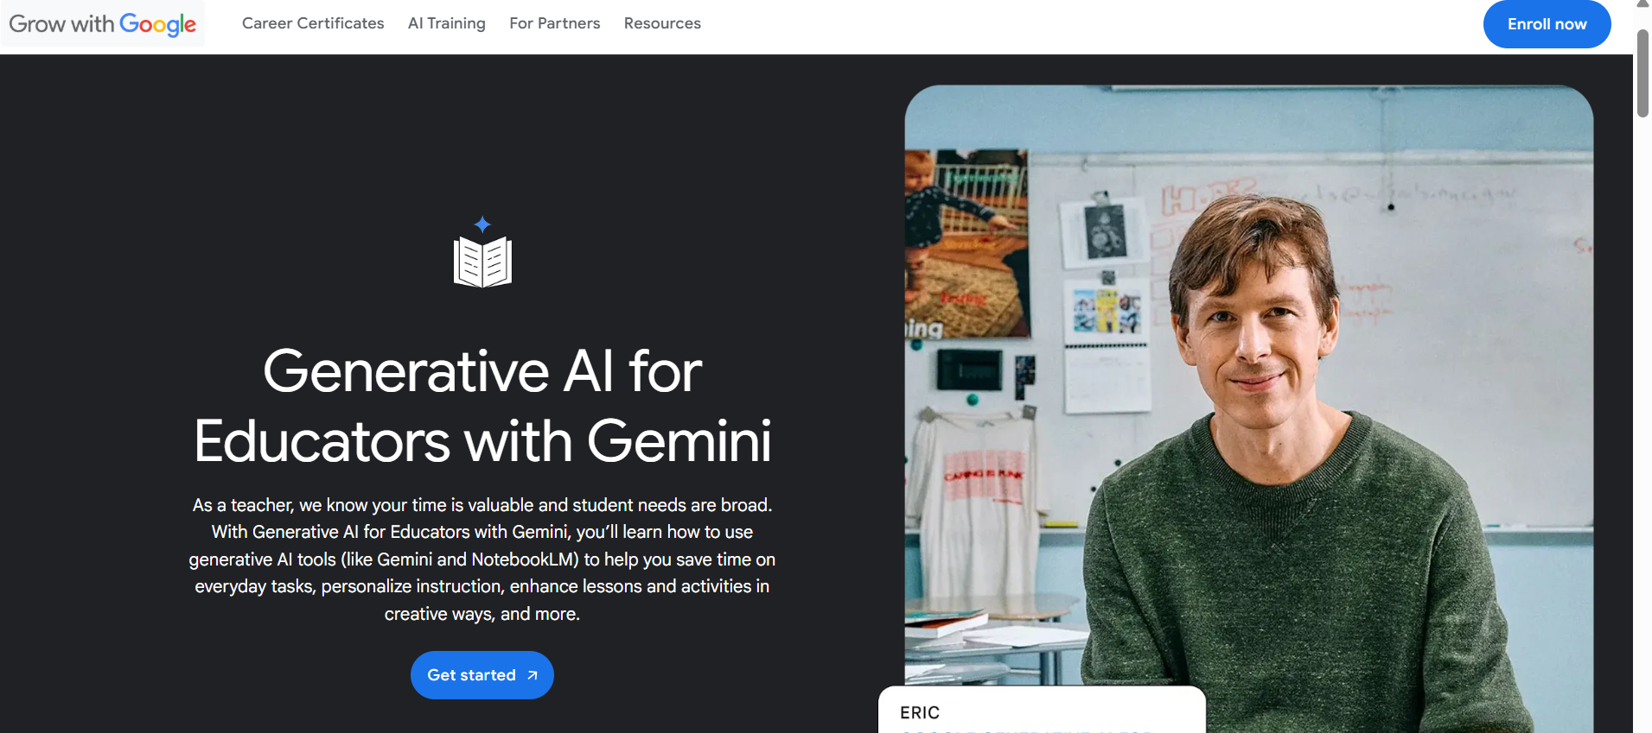
Допълнителен ресурс
Google: Генеративна изкуствена интелигентност за преподаватели
Безплатен курс с продължителност около 2 часа, който можете да следвате по свое собствено темпо и който обхваща практическото използване на Google Gemini и NotebookLM за планиране на уроци, оценяване и обратна връзка. Включва сертификат за завършване.
https://grow.google/ai-for-educators/

Slide 24
03
Част 3-
Етични съображения

Slide 25
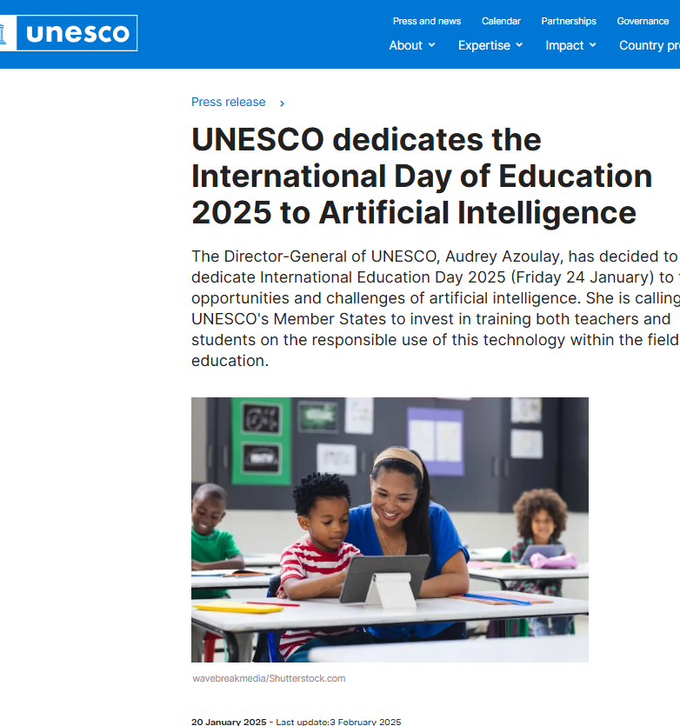
Етиката трябва да върви ръка за ръка с прилагането
С нарастващата достъпност на инструментите за изкуствен интелект възниква изкушението да се съсредоточим върху това, което те могат да правят, и да се замислим за етичните аспекти по-късно. Това е грешка.
UNESCO Director-General Audrey Azoulay stated on International Day of Education 2025: „Изкуственият интелект предлага огромни възможности за образованието, при условие че внедряването му в училищата се ръководи от ясни етични принципи.“ Етичните аспекти на изкуствения интелект – пристрастност, защита на личните данни, прозрачност, справедливост и въздействие върху околната среда – са от основно значение за правилното му използване, а преподавателите в професионалното образование и обучение носят отговорността да дават пример за етична практика още от първото взаимодействие.
Notes:
UNESCO (2025); EU AI Act (2024)

Slide 26
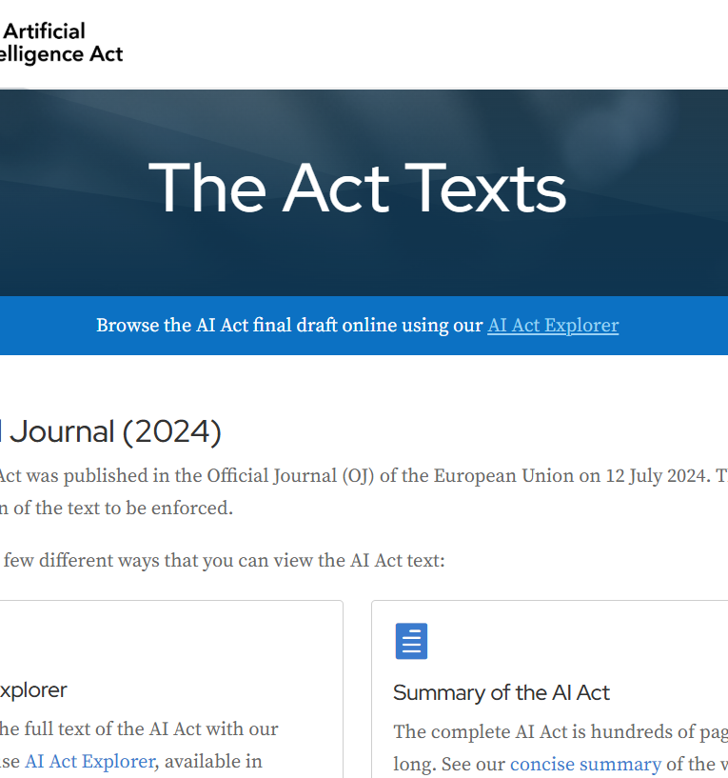
Етиката трябва да върви ръка за ръка с прилагането
Законът на ЕС за изкуствения интелект (Регламент 2024/1689) класифицира използването на изкуствен интелект в образованието като област с „висок риск“. Системите за изкуствен интелект, използвани за определяне на достъпа до образователни институции, оценяване на резултатите от обучението или наблюдение на поведението по време на изпити, подлежат на строги изисквания, включително управление на риска, управление на данните, прозрачност и човешки надзор. Законът също така напълно забранява системите за разпознаване на емоции в образователните институции (в сила от февруари 2025 г.). Тези разпоредби пряко определят кои инструменти за изкуствен интелект могат и кои не могат да използват институциите за професионално образование и обучение.
UNESCO (2025); EU AI Act (2024)
Notes:
UNESCO (2025); EU AI Act (2024)

Slide 27
Пристрастност, безпристрастност и границите на преценката на изкуствения интелект
Системите за изкуствен интелект се обучават въз основа на данни, а данните отразяват съществуващите неравенства в света. Това означава, че изкуственият интелект може да възпроизвежда и дори да засилва предразсъдъците, ако не сме бдителни. Изследвания показват, че инструментите за откриване на плагиатство, задвижвани от изкуствен интелект, непропорционално често сигнализират текстове на студенти, за които езикът на обучение не е майчин, дори когато техните работи са написани изцяло без помощта на изкуствен интелект. В друг случай инструмент за прогнозиране на отпадане, базиран на ИИ, непропорционално идентифицира ученици от малцинствата като рискови, което създава риск от самоизпълняващи се пророчества. Практическият урок е ясен: никога не използвайте ИИ като единствена основа за важни решения относно учениците, приема, оценките, напредъка или дисциплинарните мерки. Винаги прилагайте човешка преценка като последна проверка. Когато използвате ИИ за генериране на съдържание, прегледайте го за стереотипи, културни предположения и едностранчиви гледни точки. Резултатите от ИИ са предложения, а не присъди, и нашата професионална отговорност към нашите ученици остава непроменена.
Federation of American Scientists (2024); EdTech Magazine (2025)

Slide 28
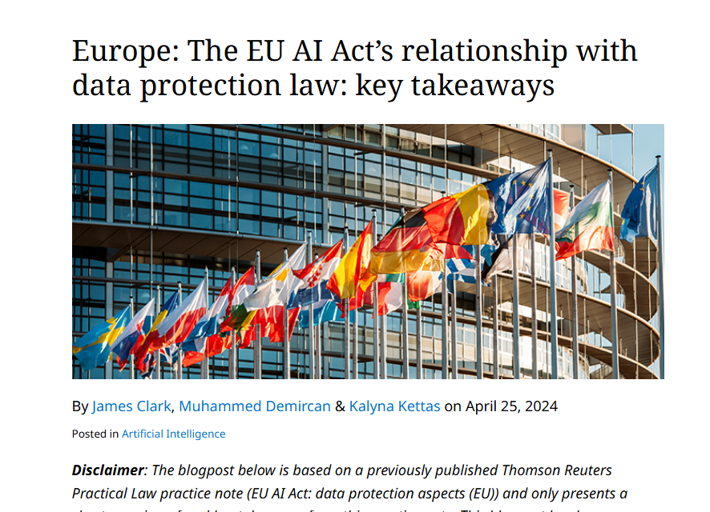
Защита на личните данни, академична честност и въздействие върху околната среда
Защитата на личните данни е безусловна. Съгласно Общия регламент за защита на данните (GDPR) данните на учениците се считат за защитени лични данни, а въвеждането им в отворени платформи за изкуствен интелект без подходящи предпазни мерки може да представлява нарушение на защитата на данните. ‍Практическите правила включват: никога не въвеждайте имена на ученици, оценки или други данни, позволяващи идентифициране, в инструменти като ChatGPT; проверете дали вашата институция е одобрила конкретни инструменти за изкуствен интелект, придружени от подходящи споразумения за обработка на данни; и се консултирайте с длъжностното лице по защита на данните, преди да въведете нов инструмент.
Notes:
UNESCO (2023); UK DfE (2025); NEA (2025); MIT News (2025)

Slide 29
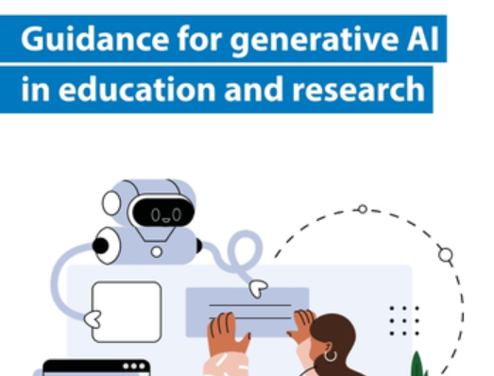
Защита на личните данни, академична честност и въздействие върху околната среда
Академичната честност налага провеждането на нови разговори с учащите. ЮНЕСКО (2023) препоръчва учителите ясно да определят границите на допустимото използване на ИИ за всяка задача и да изискват от учениците да докладват как са използвали ИИ в работата си.
Накрая, въздействието на ИИ върху околната среда е особено важно за проекта SUSTaiN – едно-единствено запитване към генеративна ИИ консумира приблизително 4–5 пъти повече енергия от стандартно търсене в интернет, а обучението на големи модели на ИИ може да доведе до емисии от стотици тонове CO₂. Откритото обсъждане на тези компромиси е както етично задължение, така и урок по устойчивост.
Notes:
Guidance for generative AI in education and research, UNESCO 2023
UNESCO (2023); UK DfE (2025); NEA (2025); MIT News (2025)

Slide 30
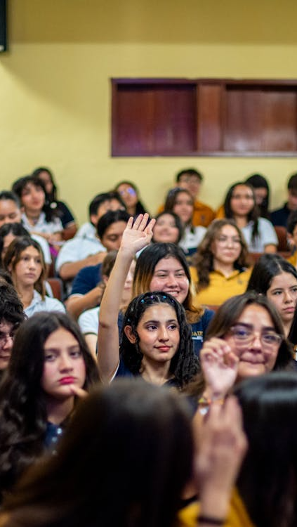
ПРИМЕР AI4InclusiveEducation (Белгия) – лауреат на наградата на ЮНЕСКО за 2025 г.
Проектът AI4InclusiveEducation, разработен от La Scientothèque в Белгия като част от инициативата „Erasmus+ SteamCity“, получи наградата „Крал Хамад“ на ЮНЕСКО през 2025 г. за насърчаване на отговорното използване на изкуствения интелект в образованието. Проектът предлага обучение по изкуствен интелект от гражданска и интердисциплинарна перспектива за младежи на възраст 10–18 години, особено от уязвими общности, като разглежда въпросите за поверителността на данните, алгоритмичната пристрастност и дезинформацията чрез дейности, свързани с местни проблеми. Проектът е достигнал до повече от 6000 ученици и 300 учители чрез модули с отворен достъп.
Notes:
UNESCO (2025); La Scientothèque / Erasmus+ SteamCity

Slide 31
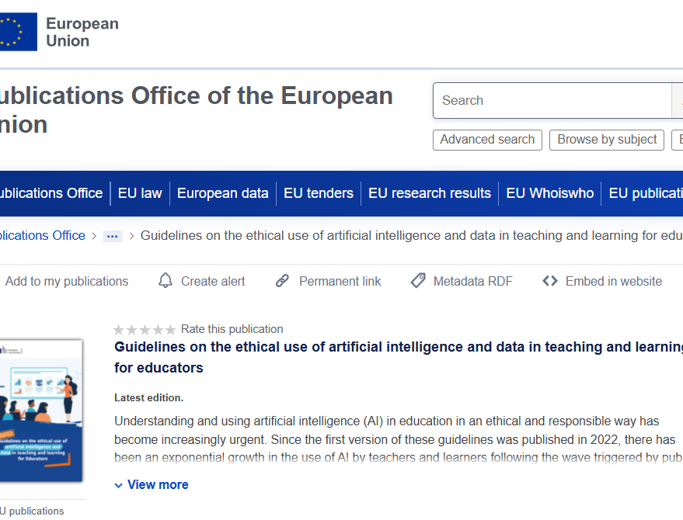
ДОПЪЛНИТЕЛНИ РЕСУРСИ
Европейска комисия: Етични насоки за изкуствения интелект, предназначени за педагози — практични указания, основани на конкретни сценарии, за учители с малко или никакъв предишен опит в областта на изкуствения интелект. Налични са на всички езици на ЕС и се популяризират чрез програма „Еразъм+“.
https://education.ec.europa.eu/focus-topics/digital-education/action-plan/action-6

Slide 32
04
Част 4 -
Предимствата на изкуствения интелект в преподаването и ученето

Slide 33
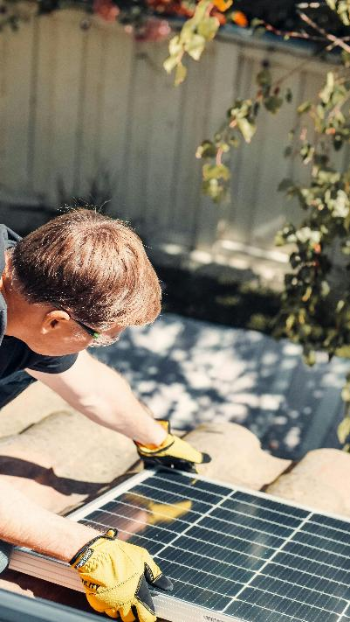
Персонализация, която наистина работи
Едно от най-убедителните предимства на изкуствения интелект в образованието е способността му да персонализира обучението в мащаб, който нито един учител не би могъл да постигне сам.
Метаанализ на проучвания за персонализирано обучение с помощта на изкуствен интелект (2019–2024 г.) установи средно до силно положително въздействие върху учебните резултати в сравнение с неадаптивните подходи, като подобрението в общата академична успеваемост възлиза на 0,36 стандартни отклонения.
В един особено впечатляващ резултат от 2025 г. студентите, ползващи ИИ-преподаватели във физическия факултет на Харвардския университет, са научили повече от два пъти повече за по-кратко време в сравнение с традиционните класове за активно учене.
Notes:
David Publisher (2025); Harvard Physics Study (2025)

Slide 34
Персонализация, която наистина работи
По-конкретно в професионалното образование и обучение персонализацията, базирана на изкуствен интелект, придобива практическа значимост. В класните стаи за професионално обучение често се събират учащи с много различни предварителни знания, езикови умения и темпо на усвояване. Инструменти за изкуствен интелект като Diffit може да вземе сложно техническо ръководство и за минути да създаде версии за различни нива на четене, докато ChatGPT може да генерира постепенно изложени обяснения на една и съща концепция с различна степен на сложност. ‍За преподавателите в професионалното образование и обучение, които работят с разнородни групи, включително възрастни учащи, мигранти и хора, сменящи професията си, този вид бърза и целенасочена адаптация е практическа необходимост.
Notes:
David Publisher (2025); Harvard Physics Study (2025)

Slide 35
Да си върнем времето за това, което е най-важно
Преподавателите в професионалното образование и обучение постоянно отбелязват, че административните задачи, планирането на уроците, изготвянето на оценки и обратна връзка, както и управлението на документацията, отнемат време, което биха предпочели да прекарат с учениците.
Пилотен проект на Education Endowment Foundation във Великобритания (2023 г.) установи, че използването на ChatGPT за административни задачи намалява времето за планиране и администрация с приблизително 31 %, или около 25 минути на седмица на учител. Други проучвания сочат, че учителите, които използват ИИ поне веднъж седмично, спестяват средно 5,9 часа на седмица, като 55 % от тях заявяват, че ИИ им е дал повече време за пряко взаимодействие с учениците.
Notes:
EEF (2023); Gallup / DemandSage (2025); UK DfE (2025)

Slide 36

Да си върнем времето за това, което е най-важно
Министерството на образованието на Обединеното кралство инвестира 3 милиона лири в инструменти, базирани на изкуствен интелект, предназначени за учители, като признава, че генеративният изкуствен интелект може да подпомогне педагогическия персонал чрез намаляване на административната тежест. За преподавателите в професионалното образование и обучение, които разпределят времето си между преподаване в клас, ръководство на практически занятия, поддържане на връзка с работодатели и попълване на документация, дори и скромна икономия на време може да се превърне в значително повече време за най-важните, свързани с човешкото взаимодействие аспекти на тяхната работа – наставничество, демонстриране и подпомагане на учащите при изпълнението на практически задачи.
Notes:
EEF (2023); Gallup / DemandSage (2025); UK DfE (2025)

Slide 37
Подкрепа за приобщаването и преодоляване на недостига на квалифицирани кадри
Изкуственият интелект притежава значителен потенциал да направи професионалното образование и обучение по-инклузивно и достъпно. Докладът OECD's 2025 report on AI and neurodivergent learners in VET, Въз основа на интервюта с над 50 заинтересовани страни бе установено, че изкуственият интелект и съвременните технологии могат да направят професионалното образование и обучение по-адаптивно, достъпно и приобщаващо за учащите с аутизъм, СДВГ, дислексия и други състояния. Инструментите за преобразуване на текст в реч, реч в текст и генеративни ИИ позволяват на учащите да работят с материалите в предпочитания от тях формат, докато средите с разширена реалност осигуряват психологически безопасни пространства за упражняване на умения преди влизането в реални работни места. В най-големия колеж за професионално образование и обучение за хора със специални нужди във Финландия, 360° сцени на работното място, създадени с
Thinglink а смарт очилата с добавена реалност позволяват на учащите да посетят предварително работните места, да отрепетират последователността от задачи и да придобият увереност преди стажа в реална работна среда. По-общият извод е много важен: изкуственият интелект не е от полза само за най-технически грамотните учащи – когато е проектиран и използван разумно, той може да бъде двигател за равенство, достигайки до онези, които традиционно са били пренебрегвани от конвенционалните форми на професионално образование и обучение.
Notes:
OECD (2025); EVTA / Recogn(AI)ze Project (2025)

Slide 38

ПРИМЕР Система за обучение по заваряване с разширена реалност, управлявана от изкуствен интелект, – приложение на изкуствения интелект в професионалното образование и обучение
Изследователите разработиха мултисензорен тренажор за заваряване, подпомаган от изкуствен интелект, който интегрира HD камери, RGB-D сензори и алгоритми за машинно обучение, за да предоставя персонализирана обратна връзка в реално време относно двигателните умения и техниката на обучаващите се. В контролирано проучване обучаващите се, които използваха системата, ръководена от изкуствен интелект, демонстрираха значително подобрена точност при заваряването и ускорени криви на обучение в сравнение както с традиционното обучение, така и с обучението във виртуална реалност без изкуствен интелект. Този подход на „обучение чрез въплътен изкуствен интелект“ се счита за едно от най-стриктните контролирани проучвания на изкуствения интелект в професионалното образование и обучение до момента.
Notes:
Lee et al. (2021); Preprints.org Systematic Review (2025)

Slide 39
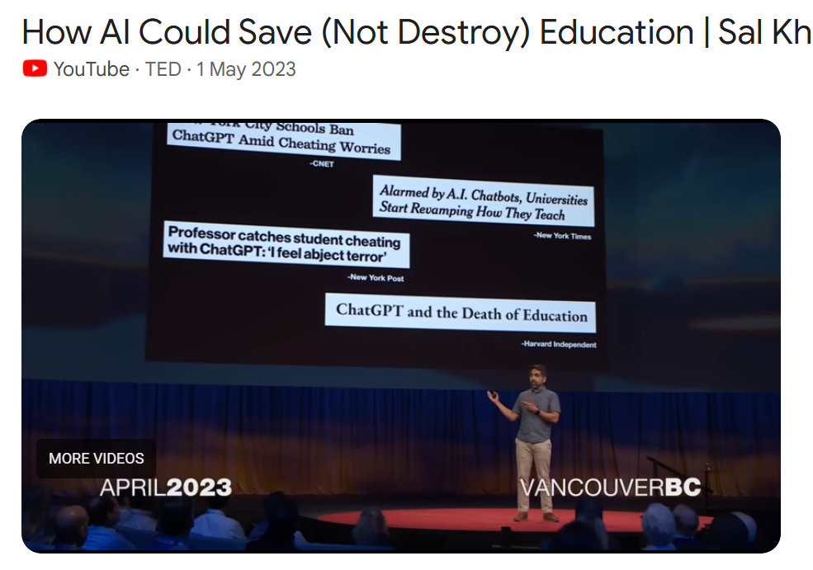
ДОПЪЛНИТЕЛНИ РЕСУРСИ
Сал Кхан: Как изкуственият интелект може да спаси (а не да унищожи) образованието — 15-минутна TED лекция от 2023 г., в която се демонстрира в реално време работата на Khanmigo, учител, базиран на изкуствен интелект. Изключително достъпна за начинаещи и увлекателно въведение в положителния потенциал на изкуствения интелект в образованието.
'Sal Khan TED AI education 2023'

Slide 40
05
Част 5-
Инструменти за изкуствен интелект за преподаване и учене

Slide 41
Не е нужно да овладеете всеки инструмент – започнете с един или два
Областта на инструментите за изкуствен интелект в образованието се разраства бързо и това може да изглежда малко объркващо. Добрата новина е, че не е необходимо да ги научите всички. Най-ефективният подход е да определите един или два инструмента, които отговарят на вашите текущи нужди и контекста на вашите ученици, да експериментирате с тях в среда с ниска степен на риск и да продължите оттам. Повечето от инструментите, разгледани в тази единица, предлагат безплатни версии, които са повече от достатъчни, за да започнете, и ако можете да въведете въпрос или да качите документ, можете да използвате тези инструменти. Когато избирате инструмент, задайте си три въпроса. Първо, отговаря ли той на реална нужда в моята практика, като планиране на уроци, създаване на диференцирани материали, оценяване или подкрепа на многоезични ученици? Второ, безплатен ли е или достъпен и отговаря ли на изискванията за защита на данните на моята институция? Трето, наистина ли ще ми спести време или ще подобри опита на моите ученици, или го приемам само защото е ново? The UNESCO AI Competency Framework for Teachers (2024) насърчава преподавателите да оценяват инструментите за изкуствен интелект не само според техническите им възможности, но и според това доколко съответстват на педагогическите цели и етичните принципи.

Slide 42
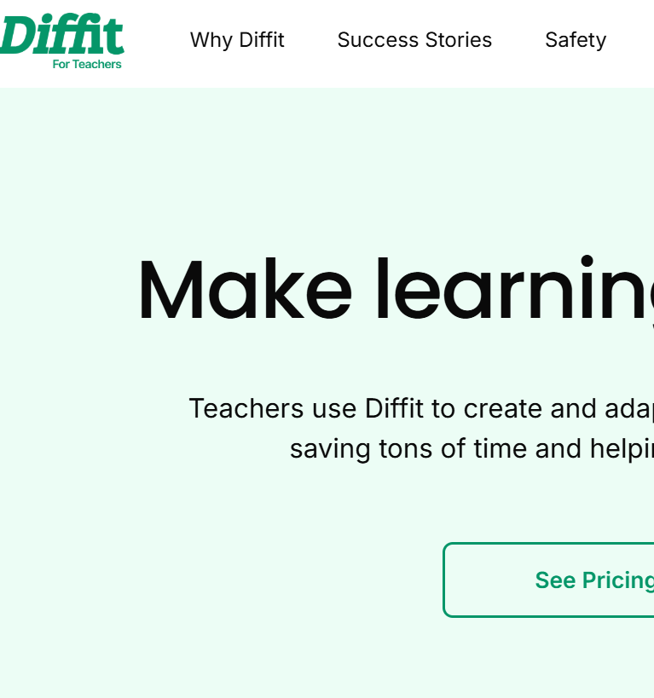
Инструменти за изкуствен интелект в процеса на преподаване
Инструментите за изкуствен интелект могат да подпомагат преподавателите в професионалното образование и обучение на практически всеки етап от учебния процес. За планиране и създаване на съдържание инструменти като ChatGPT и MagicSchool.ai могат да генерират планове на уроци, учебни цели и идеи за дейности за минути – вие предоставяте професионалния контекст, а инструментът предлага първоначален вариант, който да бъде доработен.
За диференциация и достъпност,
Diffit може да адаптира технически текстове за различни нива на четене, а Twee може да създава езикови упражнения, използвайки специфична за работната среда лексика, което е от решаващо значение за програми с многоезични учащи.
Notes:
Edutopia (2025); San Diego State University (2025)

Slide 43
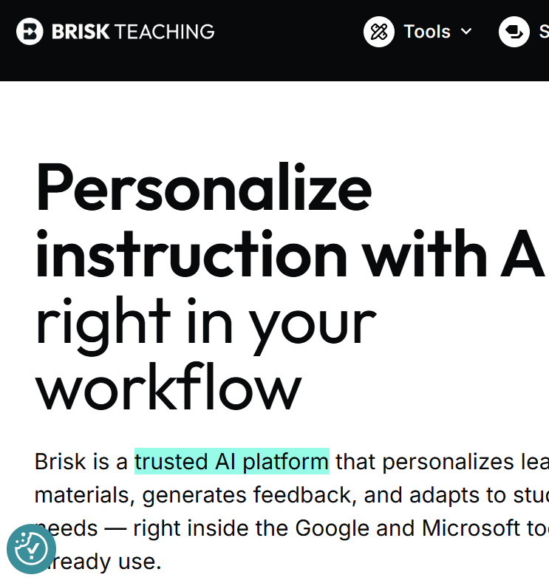
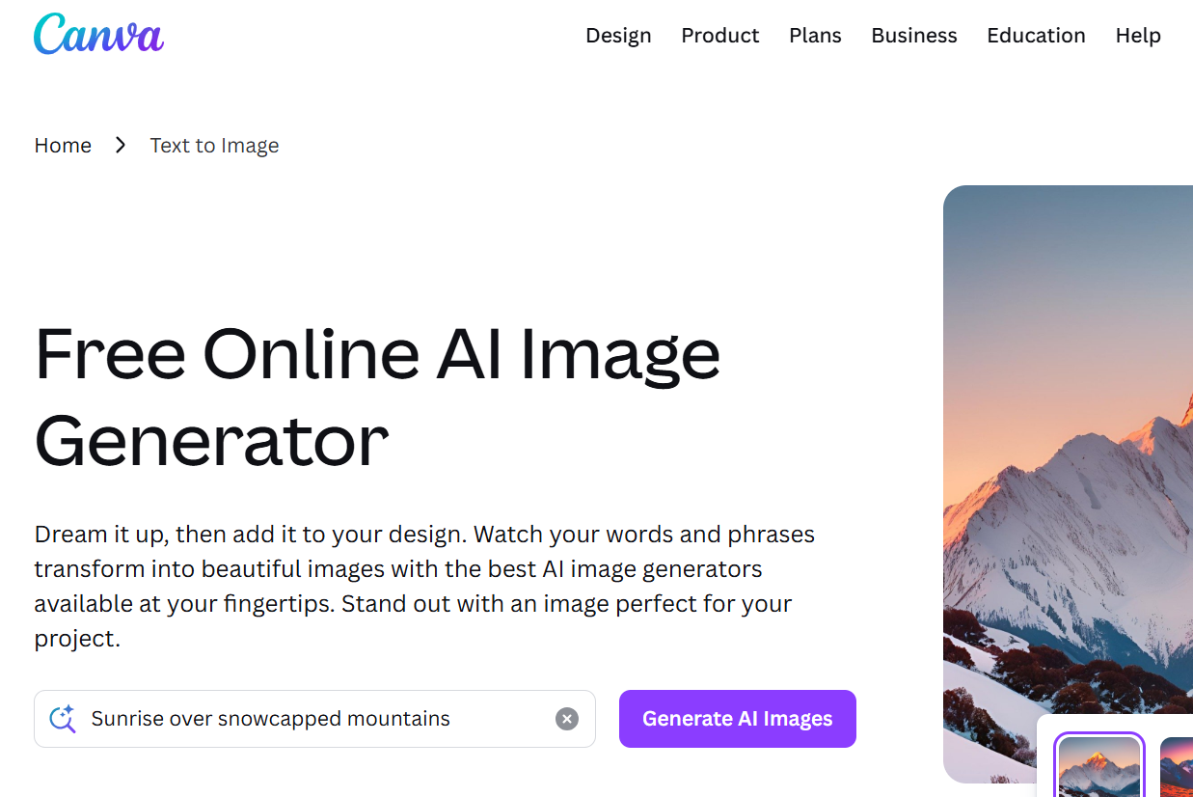
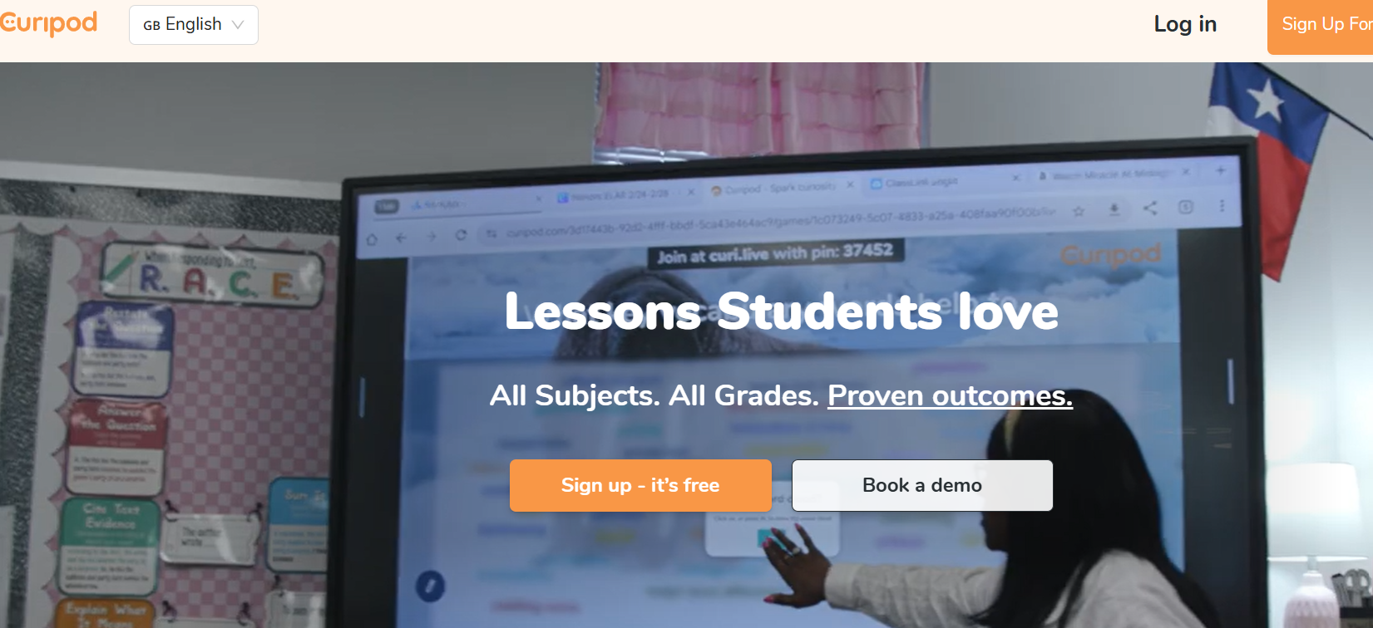
Инструменти за изкуствен интелект в процеса на преподаване
За оценка и обратна връзка, Brisk Teaching ((безплатно разширение за Chrome) може да създава тестове въз основа на всякакъв уеб-съдържание, включително видеоуроци в YouTube и специализирани статии, докато Eduaide.AI предлага над 100 вида съдържание, включително рубрики и оценки, основани на компетентности.
За създаване на визуални материали и медийно съдържание, Canva за образование (безплатно за преподаватели) включва функции, базирани на изкуствен интелект, за създаване на плакати за семинари и инфографики за безопасност. А за ангажиране на учениците, Curipod превръща темите от уроците в интерактивни презентации с анкети и въпроси за дискусия, което е идеално за насърчаване на активното участие на учениците в професионалното обучение, преди да преминат към практическите занятия.
Notes:
Edutopia (2025); San Diego State University (2025)

Slide 44


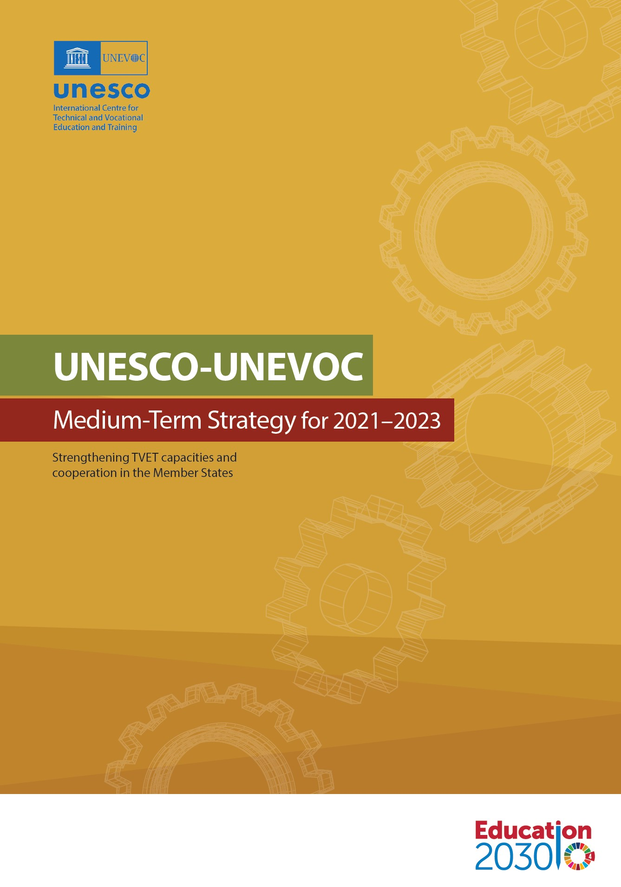
Свързване на инструментите за изкуствен интелект с мисията за устойчивост
За преподавателите в професионалното образование и обучение, работещи в рамките на проекта SUSTaiN, насочен към устойчивостта, инструментите за изкуствен интелект не са само средство за повишаване на ефективността, а могат директно да подпомагат обучението по „зелени“ умения. ChatGPT и Google NotebookLM може да бъде насочен да създава планове за уроци по енергиен одит, устойчиво земеделие, принципите на кръговата икономика или практики за зелено строителство. NotebookLM може да обработва доклади за устойчивост и климатични данни, като създава удобни за учениците учебни ръководства и аудиорезюмета. Canva предлага шаблони на тема устойчивост за материали за осведомяване и инфографики. Умното използване на ресурсите, вместо генерирането на неограничен брой заявки, е практическо приложение на съзнанието за ресурсите, което стои в основата на мисленето за устойчивост. Както
UNESCO-UNEVOC stated in 2021: Всички институции за професионално образование и обучение трябва да включат изкуствения интелект в своето планиране; далновидността ще даде възможност на институциите за професионално образование и обучение и на техните възпитаници да се развиват успешно в ерата на изкуствения интелект.
Notes:
UNESCO-UNEVOC (2021); SUSTaiN Project

Slide 45
Инструменти за изкуствен интелект за преподаватели в професионалното образование и обучение
Инструмент | Какво прави | Използване в професионалното образование и обучение | Цена
ChatGPT (OpenAI) | Разговорна изкуствена интелигентност за генериране на текст, мозъчна атака, превод и обясняване на концепции | Урочни планове; сценарии от работната среда; опростяване на технически текстове; изготвяне на съдържание, свързано с устойчивостта | Безплатно / Plus 20 € на месец
MagicSchool.ai | Универсална платформа за учители, базирана на изкуствен интелект, с над 80 инструмента за планиране, оценяване и критерии за оценяване | Competency-based lesson plans; formative assessments; scaffolded materials for mixed-ability groups | Безплатно / Plus ~8 евро/месец
Canva for Education | Графичен дизайн с генериране на изображения и текст чрез изкуствен интелект | Плакати за безопасност; инфографики за семинари; портфолиа на студенти; визуални материали за устойчивост | Безплатно за преподаватели
Diffit | Адаптира всеки текст или тема към различни нива на четене с помощта на списъци с лексика и въпроси за разбиране | Адаптиране на технически наръчници; упражнения за специфична за професията лексика; подкрепа за учащите с по-ниска грамотност | Безплатни / премиум планове
Google NotebookLM | Инструмент за проучване, базиран на изкуствен интелект — качвайте документи и получавайте резюмета, учебни помагала и аудиопрегледи | Качете учебни помагала или наредби; създавайте аудиорезюмета за учащите, които предпочитат да слушат | Безплатно (до 100 лаптопа)
Notes:
UNESCO-UNEVOC (2021); SUSTaiN Project

Slide 46
Инструменти за изкуствен интелект за преподаватели в професионалното образование и обучение
Инструмент | Какво прави | Използване в професионалното образование и обучение | Цена
Brisk Teaching | Разширение за Chrome, което създава тестове, структурирани бележки и обратна връзка въз основа на всякакъв уеб-съдържание | Тестове по статии от бранша или обучителни видеоклипове в YouTube; обратна връзка по докладите на студентите за работното място | Безплатни / премиум функции
Eduaide.AI | Помощник-преподавател с над 100 вида съдържание на повече от 15 езика | Критерии за оценка на практическите умения; оценяване, основано на компетентности; многоезично съдържание за обучението в професионалното образование и обучение | Безплатно / Про – 5 евро на месец
Twee | Създава упражнения за обогатяване на речника, подсказки за говорене и задачи за разбиране | Упражнения за обогатяване на речника, свързан с работната среда; упражнения за говорене, основани на ситуации от работната среда | Безплатни / премиум планове
Notes:
UNESCO-UNEVOC (2021); SUSTaiN Project

Slide 47
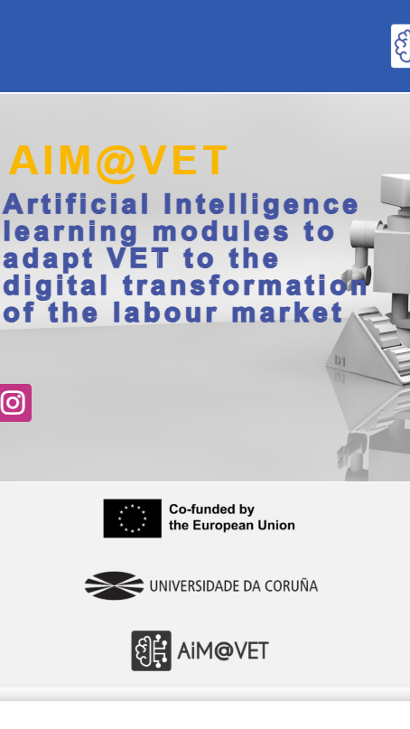
ПРИМЕР: Проект AIM@VET по програма „Еразъм+“, „Изкуствен интелект в практиката“ в Испания, Португалия и Словения
Проектът AIM@VET, инициатива по програма „Еразъм+“, в която участват шест партньорски институции от Испания, Португалия и Словения, разработи модули за обучение, ориентирани към преподавателите, в областта на приложенията на изкуствения интелект, включително компютърно зрение, роботика и интелигентна среда. В CIFP Rodolfo Ucha Piñeiro в Испания учениците от професионалното образование и обучение участваха в практически семинари, съчетаващи теоретични уроци с практически задачи, използващи Python и роботизирани симулации. Учениците оцениха баланса между теорията и практиката и проявиха голям интерес към по-нататъшното проучване на инструменти като ChatGPT.
Notes:
IntechOpen (2024); AIM@VET Project

Slide 48
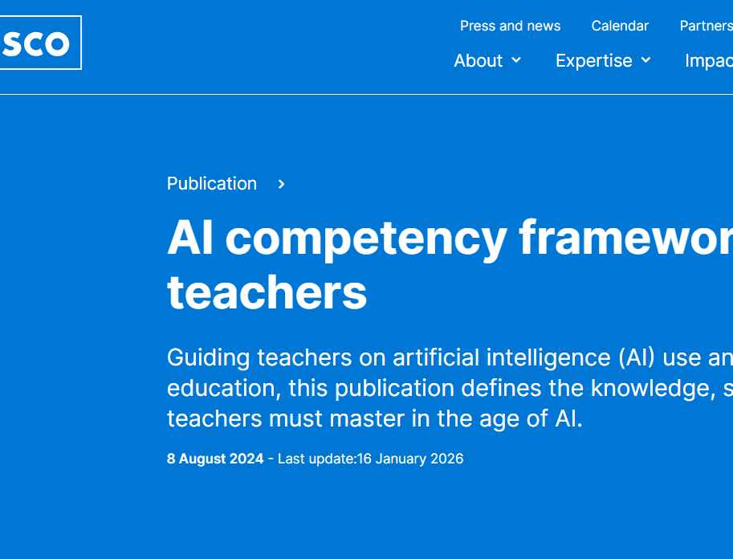
ДОПЪЛНИТЕЛНИ РЕСУРСИ
Рамка на ЮНЕСКО за компетентности в областта на изкуствения интелект за учители (2024)
15 компетентности, разпределени в три нива на развитие (Придобиване, Задълбочаване, Създаване), които да насочват преподавателите в професионалното образование и обучение при систематичното усъвършенстване на уменията им в областта на изкуствения интелект. Достъпно безплатно в PDF формат.
https://www.unesco.org/en/articles/ai-competency-framework-teachers

Slide 49

follow our journey
Благодаря Ви
Въпроси?
www.website.eu

